Slide 1
Nuevos paradigmas de diseño de Sistemas electrónicos sobre silicio (SoC)
Prof. Dr. Sebastian Eslava G.
Departamento de Ingeniería Eléctrica y Electrónica
Universidad Nacional de Colombia

Slide 2
Contenido
Introducción
Diseño de SoC
Diseño a nivel de sistema.
Exploración del espacio de diseño.
Verificación funcional y análisis de desempeño.
Modelamiento.
Conclusiones
Preguntas

Slide 3


Mundo Digital
Facilitadores
Procesos de fabricación
Herramientas de diseño
Usuarios
Creatividad

Slide 4
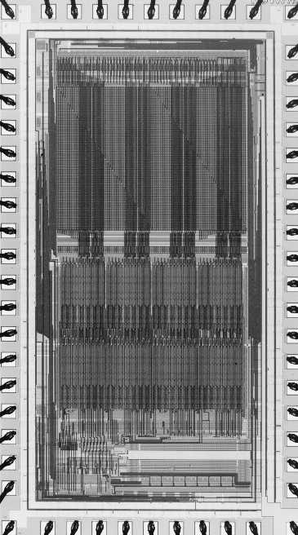
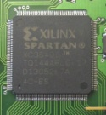
Diseño de Sistemas digitales
Metodologías tradicionales (ASICs)
VHDL y Verilog
Top-down ( idea )
Síntesis doble
Lógica (netlist, macro celdas)
Layout (máscaras, bitstreams)
Arquitectura FSMD
Finite state machine with datapath
Diversidad de herramientas CAD
Bibliotecas de componentes
Kits de diseño (Silicon Foundries)
HDL-RTL
Síntesis RTL
Optimización lógica
Diseño físico
place & route
Implementación
Bibliotecas de módulos

Slide 5
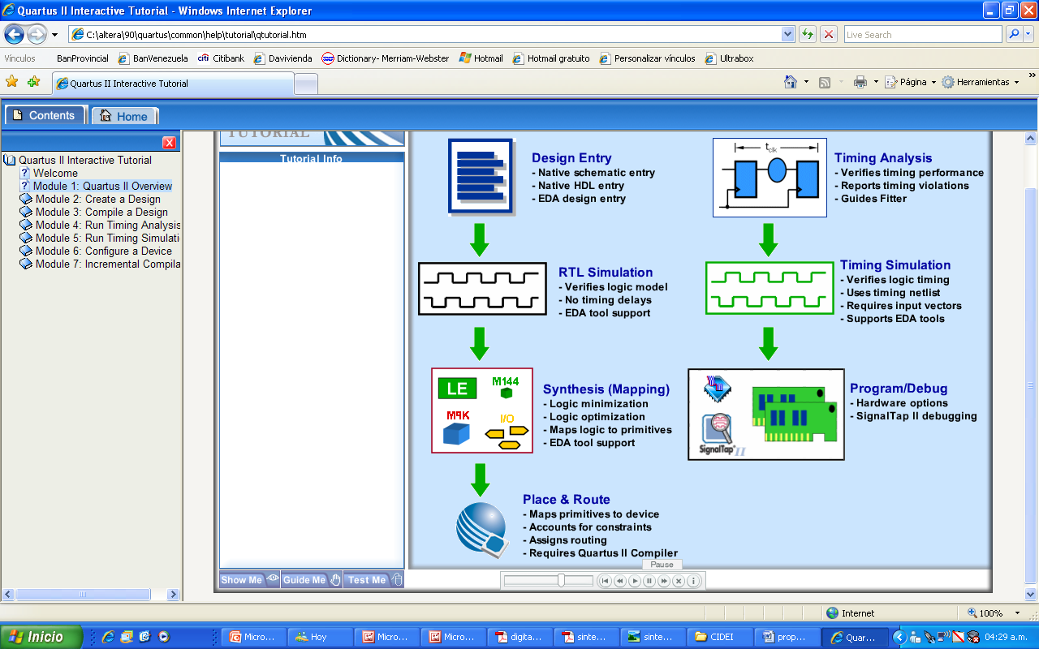
Diseño de Sistemas digitales

Slide 6
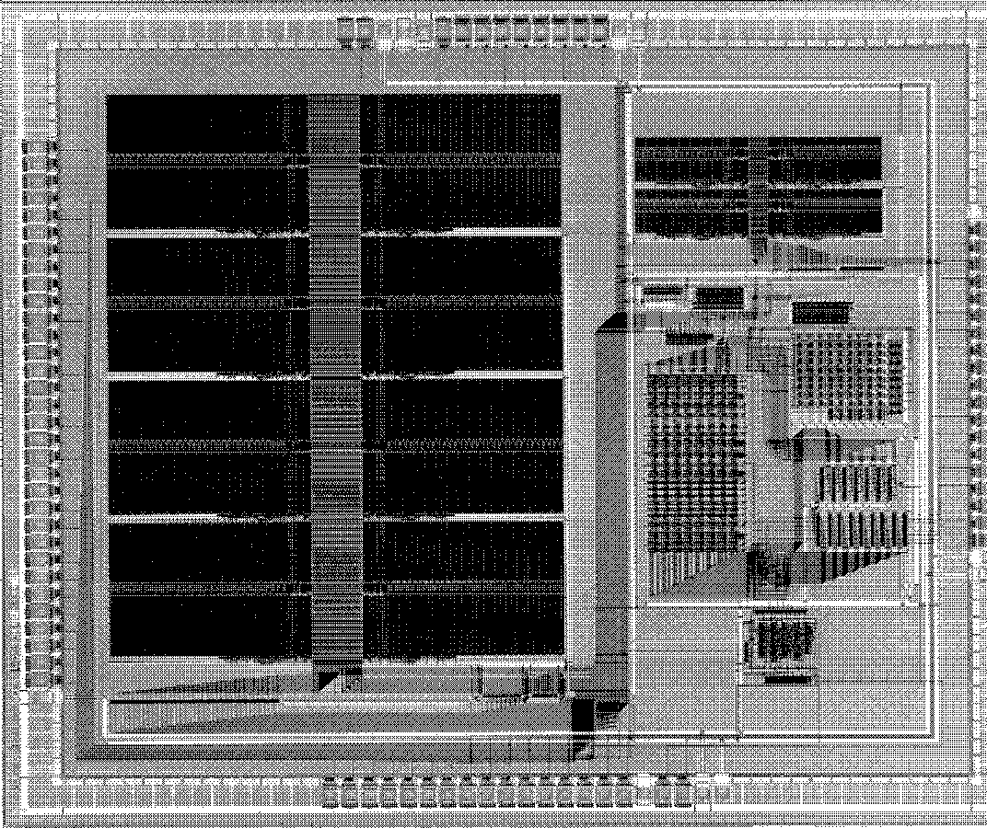
Ejemplo de sistemas digitales (ASIC)
SRAM
SRAM
Data paths
Routing Channel
Standard cells
Chip codificador de video [Brodersen92]
Referencia: Digital Integrated Circuits: A Design Perspective © 1996 Jan Rabaey

Slide 7
Sistemas digitales modernos
Sistemas completos
Hardware-software
Elementos hechos a la medida
Escalables
Implementación en un único circuito integrado
System on Chip, SoC

Slide 8
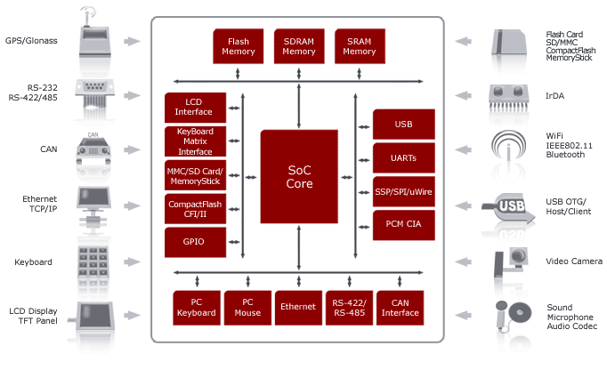
Sistemas digitales modernos
Sistemas complejos
Componentes
Funcionalidad
Metodologías de diseño
Top-Down
Modularidad
Jerarquía

Slide 9
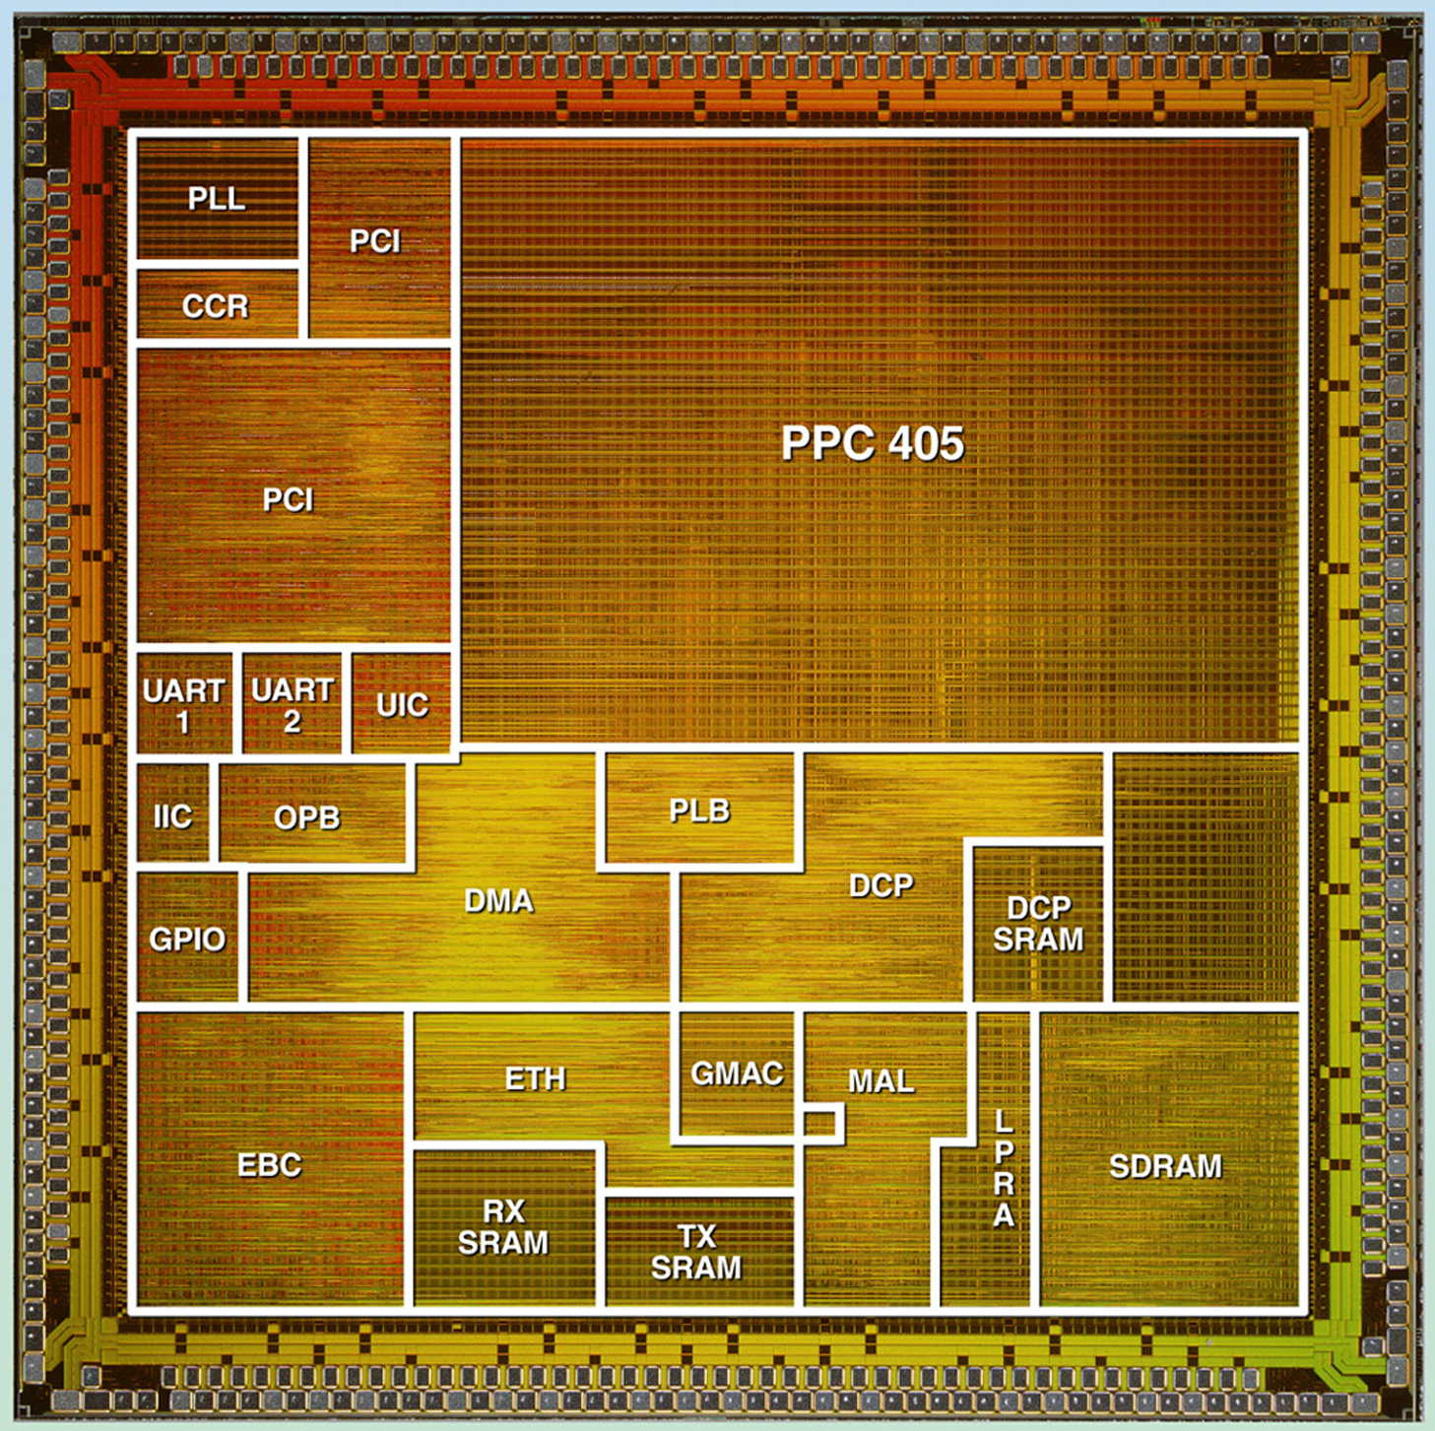
Ejemplo de un SoC
Un SoC contiene:
Procesadores
Módulos IP reutilizados
Memorias (internas y externas)
Interfaces (USB, PCI, Ethernet)
Software (interno y externo)
Bloques analógicos-digitales
Hardware programable (FPGA)
>> 500K puertas lógicas
Referencia: The A to Z of SoCs Reinaldo Bergamaschi, IBM T. J. Watson Research Center)

Slide 10
Diseño de SoC
RTL
Insuficiente como punto de partida
Sistemas con millones de puertas lógicas
Esfuerzo computacional → Tiempo de simulación
53 horas para 1seg, procesador de red.
Gap de productividad
10,000
100,000
1,000
10,000
Transistores por chip
(en millones)
100
1000
GAP
Productividad
Transistores/Diseñador
Por Mes
(K)
10
100
Capacidad CI
1
10
0.1
1
0.01
productividad
0.1
0.001
0.01
1981
1983
1985
1987
1989
1991
1993
1995
1997
1999
2001
2003
2005
2007
2009

Slide 11
Nuevos paradigmas de diseño
Reducir el gap
Aumentar la productividad
Manejar la creciente complejidad
De ASIC para SoC
RTL no desaparece
Evolución del diseño
 | De ASIC | Para SoC
Objetivo del diseño | Módulo de hardware | Múltiples módulos de hardware y software
Abstracción del diseño | Nivel de circuito RTL | Nivel de Sistema SLD

Slide 12
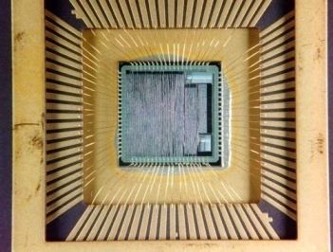
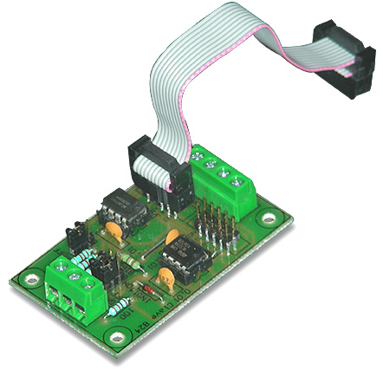
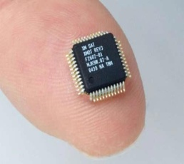
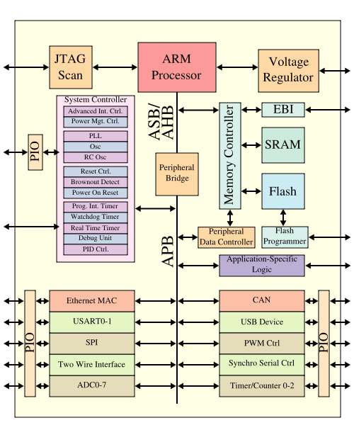
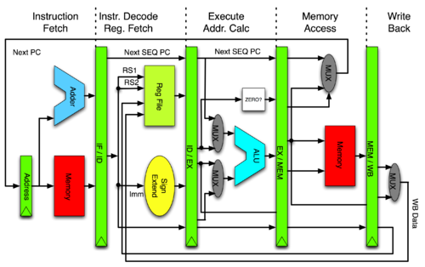
Evolución del Diseño

Slide 13
Contenido
Introducción
Diseño de SoC
Diseño a nivel de sistema
Exploración del espacio de diseño
Verificación funcional y análisis de desempeño
Modelamiento
Conclusiones
Preguntas

Slide 14
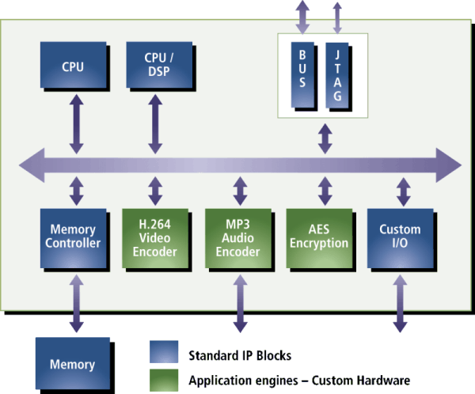
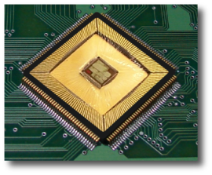
Diseño de SoC
Especificación
Requisitos → modelo ejecutable
Diseño al nivel de sistema
Modelo ejecutable → modelo RTL/C
Implementación física
Modelo RTL/C → solución HW-SW
Metodologías tradicionales
Especificación
Particionamiento HW-SW
Refinamiento
Sw
Refinamiento
Hw
Implementación

Slide 15
Contenido
Introducción
Diseño de SoC
Diseño a nivel de sistema
Exploración del espacio de diseño
Verificación funcional y análisis de desempeño
Modelamiento
Conclusiones
Preguntas

Slide 16
Diseño a nivel de sistema (SLD)
Aumentar nivel de abstracción
Superior a RTL
Uso de nuevos lenguajes
SystemC, SpecC, Ptolemy, SystemVerilog, otros
Segmentar el diseño
Funcionalidad | Arquitectura
Hardware | Software
Computación | Comunicación

Slide 17
Diseño a nivel de sistema (SLD)
Especificación del sistema
F1 F2 F3 F4 F5 F6 F7 F8
Hardware/Software
FHw1 FHw2 FHw3 FHw4
FSw5 FSw6 FSw7 FSw8
Funcionalidad
Arquitectura
AP1 AP2 AP3 SO Cntr1 Cntr2
UF1 UF2 UF3 UF4
Proc1 Proc2 Proc 3 Mem
Computación
Comunicación
Estructura de comunicación

Slide 18
Tareas del nivel de sistema
Exploración del espacio de diseño
Encontrar la solución mas adecuada
Verificación funcional y análisis de desempeño
Modelos funcionalmente
Correctos? Completos?
Cumplen especificación?
Modelamiento
Modelos usados en todas las tareas

Slide 19
Contenido
Introducción
Diseño de SoC
Diseño a nivel de sistema
Exploración del espacio de diseño
Verificación funcional y análisis de desempeño
Modelamiento
Conclusiones
Preguntas

Slide 20
Exploración del espacio de diseño
Encontrar la solución mas adecuada que
cumpla las especificaciones y restricciones.
“No existe una solución única”
Parte de la especificación funcional
Termina en la Plataforma HW-SW (RTL/C)

Slide 21
Tareas de exploración del espacio
Diseño funcional
Qué?
Diseño de la arquitectura
Cómo?
Mapeo de funciones
SW en HW genérico, HW específico.
Refinamiento elementos
Parámetros de configuración
Selección de componentes

Slide 22
Tareas de exploración del espacio
Especificación del sistema
Diseño funcional
Análisis de la especificación
Partición HW-SW
Diseño de la arquitectura
Componentes Software
F1 F2 F3 F4 F5 F6 F7
FHw1 FHw2 FHw3 FHw4
FSw5 FSw6 FSw7
Aplicaciones
Sistema Operativo (S.O.)
Controladores

Slide 23
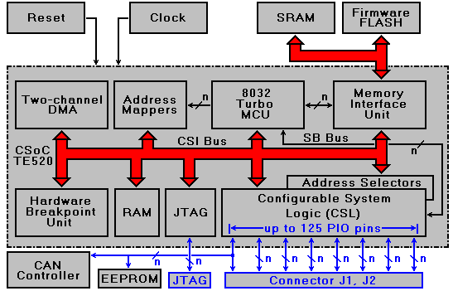
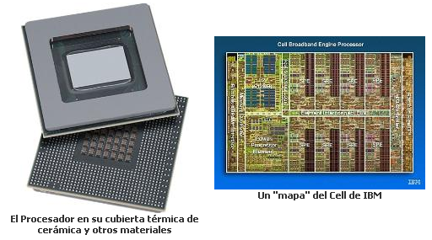
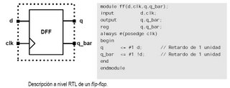
Tareas de exploración del espacio
Componentes Hardware
Procesadores
Unidades funcionales
Memorias
Componentes de E/S
Estructura de comunicación
Mapeo funcional
Software
Hardware

Slide 24
Tareas de exploración del espacio
Refinamiento de los elementos
Ajuste de parámetros
Decisiones guiadas por:
Análisis de desempeño
Consumo de energía
Costo/Otras
Metodologías/Herramientas CAD

Slide 25
Tareas de exploración del espacio
Selección de componentes
Adquiridos a terceros
Desarrollos propios
Implementación
Flujo RTL
Integración
Prototipos

Slide 26
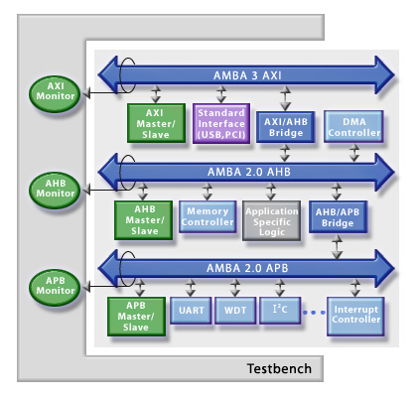
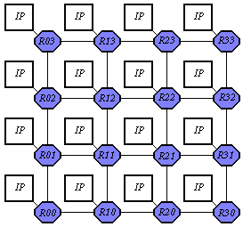
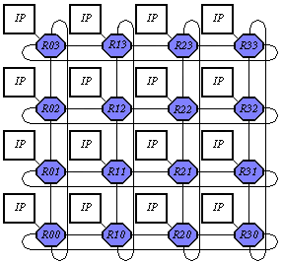
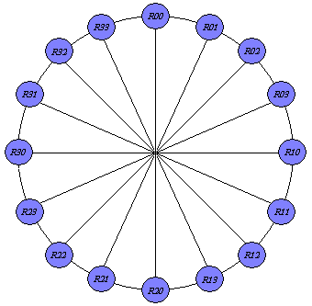
Ejemplo de exploración: Estructura de comunicación
Interfaces de protocolo:
Burst, Transferencias divididas
Política del árbitro
Ancho del Bus
Bus
Configuración del árbitro
Clase de Bus
(Fases del Pipeline)
# Puentes
Clases
HBUS Tamaño
# buses
Mapeo de IP
IP/bus/clase
Mapeo de IP
Topología
Ancho del link
Tamaño
Técnica de Conmutación
Clase:
Homo/hetero
Estrategia de ruteo
NoC
Control de flujo
Política del árbitro
Configuración del árbitro
Tamaño de
los buffer
Puertos por router
Buffers por router

Slide 27
Ejemplo de exploración: Estructura de comunicación
Elementos de
HW
Modelo Funcional
Análisis de la Comunicación
Restricciones del
sistema
Clase de EC
Análisis de desempeño
Configuración
Buses
Configuración
NoC
Biblioteca de componentes
ESTRUCTURA DE
COMUNICACIÓN

Slide 28
Ejemplo de exploración: Estructura de comunicación
Elementos de
HW
Análisis de la comunicación
Refinamiento
Parámetros globales:
tamaño / mapeo
Análisis de desempeño
Restricciones
Parámetros locales:
Biblioteca de componentes
Físicos
Lógicos

Slide 29
Ejemplo de exploración: Metodología MaLOC
Parámetros de
Configuración
Componentes de HW
Modelo Funcional
Métricas de desempeño
Tamaño
Mapeo de elementos
Métricas nivel Atemporal
Análisis de la comunicación
Seleccionar y configurar la política de arbitraje
Numero de puentes
Solucionar la contención
Métricas nivel tiempo aproximado
Aumentar el throughput
Tipo de bus(es)
Tamaño bus(es)
Parámetros lógicos del protocolo
Implementación del protocolo
Métricas nivel ciclos de reloj
Biblioteca de
componentes
Estructura de comunicación configurada

Slide 30
Contenido
Introducción
Diseño de SoC
Diseño a nivel de sistema
Exploración del espacio de diseño
Verificación funcional y análisis de desempeño
Modelaje
Conclusiones
Preguntas

Slide 31
Verificación funcional
Los modelos usados están:
Correctos
Describen la funcionalidad?
Completos
Describen todas las características?
Técnicas de verificación
Formal
Híbrida
Dinámica
Limitadas
Pequeños diseños

Slide 32
Verificación funcional dinámica
Gran importancia en la industria
Utilizado en grandes diseños
≠
Especificación Ejecutable (C++, SystemC, ...)
Descripción (VHDL, Verilog, SystemC , ...)
Errores
Equipo de verificación
Equipo de implementación

Slide 33
Verificación funcional dinámica
Estímulos generados
Dirigidos, aleatorios, reales, casos extremos
Cobertura
Objetivos de la verificación a ser observados
Generador de estímulos
Modelo de referencia
“Golden Model”
Comparador
Transactor
Driver
ESV
Elemento a ser verificado
Transactor Monitor
Señales
Canales FIFO

Slide 34


Análisis de desempeño
Las especificaciones son cumplidas?
Medir el comportamiento
Modelos, prototipos
Cuantificar y evaluar
Métricas de desempeño
Estrategias de análisis

Slide 35
Análisis de desempeño
Generadores de tráfico
Monitores
Herramientas de análisis
Motor de simulación
Lenguaje de Simulación
SystemC
Generadores de estímulos
Monitores
ESA
Elemento a ser
analizado
Herramientas
de análisis
Aplicación real

Slide 36
Contenido
Introducción
Diseño de SoC
Diseño a nivel de sistema
Exploración del espacio de diseño
Verificación funcional y análisis de desempeño
Modelamiento
Conclusiones
Preguntas

Slide 37
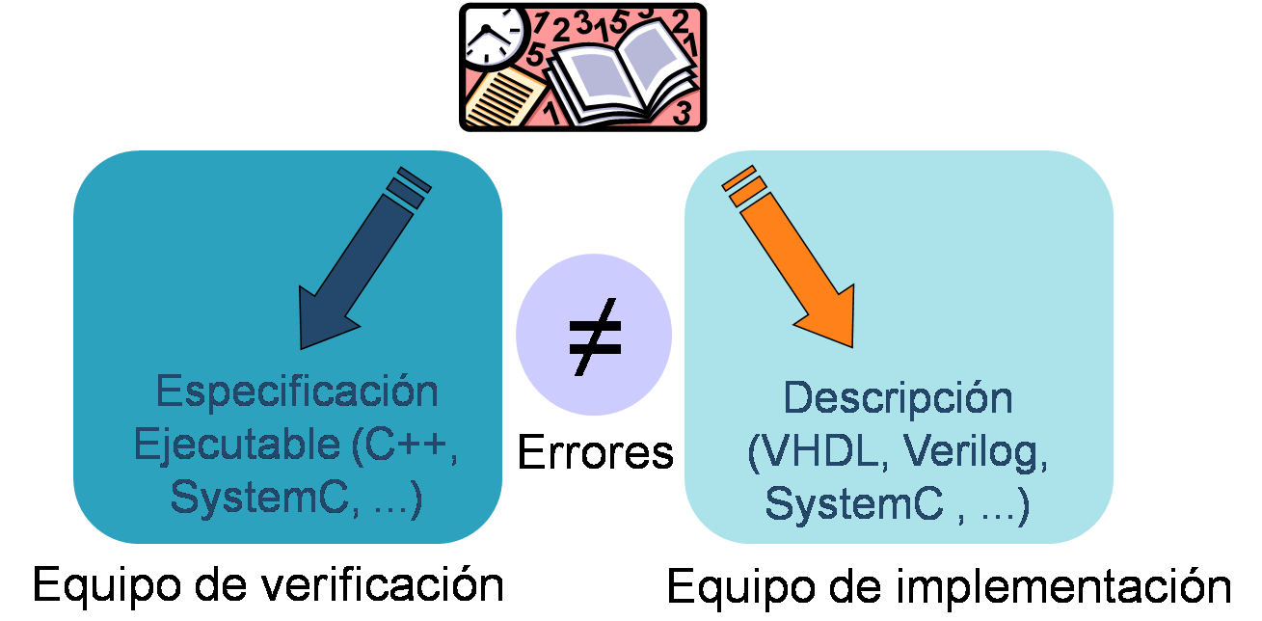

Modelamiento de sistemas
Conceptos claves
Modelo de computación (MoC)
Lenguajes de diseño a nivel de sistema (SLDL)

Slide 38
Dominios de modelos de computación (MoC)
MoC
Orientado por
flujo de datos
Orientado por
control
Orientado por
estados
Orientado por
tiempo
Flujos de datos síncronos (SDF) y redes Kahn (KPN)
Síncronos reactivos(SR),
Procesos secuenciales de comunicación (CSP).
Máquinas de estados jerárquicas y concurrentes
(HCFSM).
Eventos Discretos (DE).
Notes:
Então, os MoCs são úteis para descrever tipos específicos de comportamento tais como os orientados a o fluxo de dados, a estados, a controle, e ao tempo.
Cabe salientar que cada um destes domínios não consideram seus respectivos componentes e a relação entre estes da mesma maneira.

Slide 39
Lenguajes de diseño a nivel de sistema (SLDL)
SLDL
Específico
del dominio
Específico de
la aplicación
Múltiples
dominios
OCCAM para CSP Esterel para SR
Matlab (para aplicaciones con procesamiento de señales)
SDL (para aplicaciones de comunicación).
Soporte para varios MoCs:
SystemC (DE, CSP, KPN, SDF, DDF) SpecC (CSP, FSM, DE).
Notes:
OJO: Aqui falta uno mas, donde encuadra UML, no recuerdo que nombre le puso marius.

Slide 40
Modelaje para análisis funcional
Basado en MoC
Ambientes multi-MoC
Ptomely (java)
Metrópolis (MML)
Basado en SLDL
Sintaxis y semántica de un lenguaje SLDL
Soporte a uno o varios MoC
Especificación del sistema
F1 F2 F3 F4 F5 F6 F7 F8

Slide 41
Modelaje para análisis arquitectural
Soportado por SLDL
Diferente granularidad funcional y temporal
Modelos basados en transacciones
Diferentes niveles de abstracción
Atemporal
Tiempo aproximado
Ciclos de reloj
UF1 UF2 UF3 UF4
Proc1 Proc2 Mem
Estructura de comunicación

Slide 42
Contenido
Introducción
Diseño de SoC
Diseño a nivel de sistema
Exploración del espacio de diseño
Verificación funcional y análisis de desempeño
Modelamiento
Conclusiones
Preguntas

Slide 43
Conclusiones
Sistemas completos HW-SW en un único CI (SoC)
RTL no es eficiente para análisis del diseño
RTL no desaparece
Desplazado
Nuevos paradigmas de diseño
Anticipar decisiones
Diseño al nivel de sistema
Nuevos niveles de abstracción
Nuevos lenguajes de diseño
Segmentación (divide and conquer)
NO existen soluciones únicas

Slide 44
Conclusiones
Futuro del diseño a nivel de sistemas
Menthor, Cadence, Synopsys, Coware, Forte.
Estándar IEEE (SystemC, TLM)
Consorcio OSCI - SystemC
Patrocinado por diversas empresas
Herramientas académicas, código abierto
ArchC, GreenSoCs
Oportunidad para investigaciones
Falta de herramientas/metodologías

Slide 45
Contenido
Introducción
Diseño de SoC
Diseño a nivel de sistema
Exploración del espacio de diseño
Verificación funcional y análisis de desempeño
Modelamiento
Conclusiones
Preguntas

Slide 46
PREGUNTAS?

